Slide 1
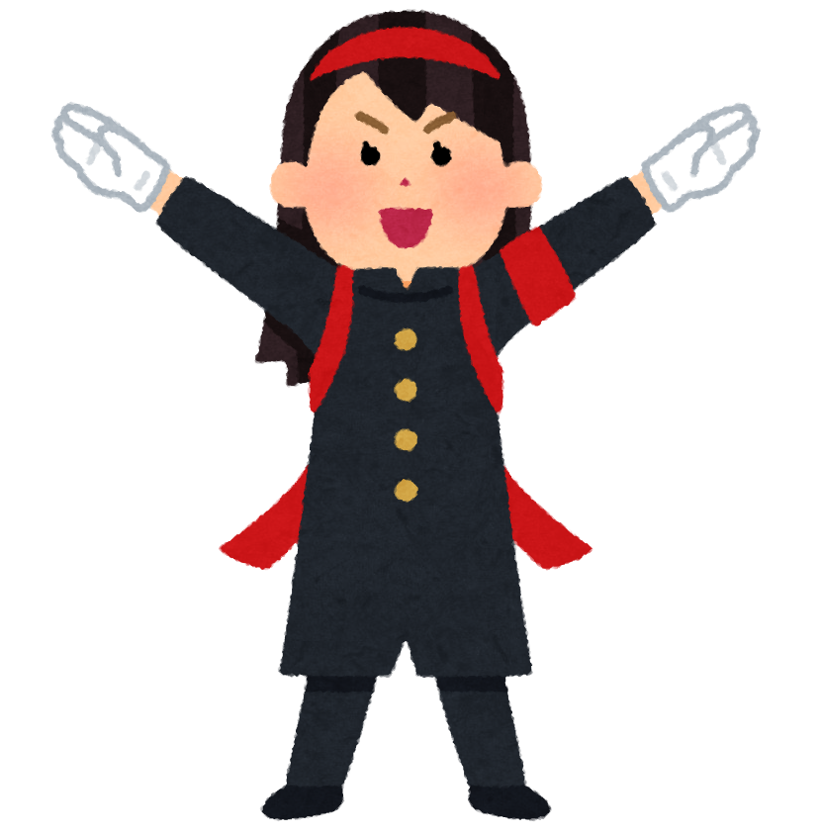
○○町
秋の大運動会
大人も子供も集まれ！
10
9
月
日
9：00～12：00
○○小学校
◎雨天中止となります。開催の場合は朝7：00に花火にてお知らせします。
◎熱中症対策のため、飲み物は必ず持参ください。
スポーツを楽しもう！
大抽選会も開催！
家族や地域のみんなと楽しめる競技がいっぱい！
当日は、豪華賞品が当たる大抽選会も開催します！
主催：○○町内会 運動会実行委員会

Slide 2
花火も
あがるよ！
500発の花火が○○町の夏の夜空を彩ります！
屋台も
たくさん！
当日は50の屋台が出店！
キッチンカーも
来るよ！
○○町内会
納涼夏祭り
８
月
10
日
17：30～21：00
◎◎公園
◎食べたり飲んだりするときは決められた場所でやりましょう。
◎ごみは必ず決められた場所に捨てましょう。
主催：○○町内会 夏祭り実行委員会

